Slide 1

SEO – LE REFERENCEMENT NATUREL
Le SEO ou Search Engine Optimisation est une technique qui permet d’améliorer la position de notre site sur les moteurs de recherche.
Le positionnement représente la place qu’occupe une PAGE dans les résultats de la recherche pour une EXPRESSION donnée.

Slide 2
SEO – LE TRAFFIC WEB
- Trafic Organic : 50,1% du trafic sur un site web vient actuellement des moteurs de recherche, soit 1 accès aux sites internet sur deux.
- Trafic Direct : 38% du trafic, près de 4 visites sur 10 s'effectuent suite à la saisie de l'adresse dans le navigateur ou via un clic sur un favori (bookmark).
- Trafic Referal : Les liens externes sont eux aussi générateurs de trafic puisque 11% des visites des sites Internet proviennent d'un site extérieur, partenaire, ou d'un annuaire.

Slide 3
LE COMPORTEMENT DE L’INTERNAUTE
Le temps d’attente d’un internaute pour le chargement d’une page est en Moyenne de 2 secondes.
90% des internautes trouvent leur réponse sans cliquer sur “page suivante”.
Seulement 10% des internautes visitent la page 2 de Google
Le CTR (Click Through Rate) (Nombres de clic) de la position 1 est aussi important que la somme des CTR des positions 2 à 5.
36% des internautes pensent que les entreprises dans les premiers résultats sont leaders dans leur domaine.

Slide 4
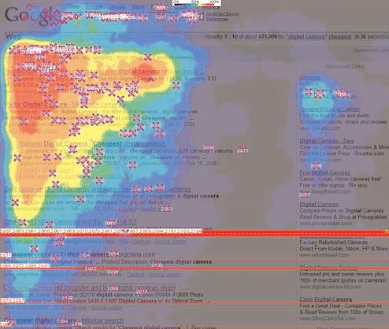
LE COMPORTEMENT DE L’INTERNAUTE
Selon les études réalisées par les logiciels « analitycs », l'œil de l'internaute explore en priorité un
TRIANGLE D'OR situé en haut à gauche du navigateur des pages de résultats de Google.

Slide 5
REPRATITION DES VISITES PAR MOTEUR DE RECHERCHE

Slide 6
LES DEUX PRINCIPAUX COMPOSANTS DE GOOGLE
Le GOOGLE Bot (crawler ou spider)
- Il parcourt toute les pages web du monde
- Navigue de lien en lien
- Enregistre tout dans la BDD (l’index) de Google
Le crawl d’une page est l’étape qui consiste à télécharger un contenu pour en extraire les informations qui serviront à nourrir l’algorithme de Google.
Google bot ne lit pas la mise en forme des pages web, il ne lit pas le CSS (pour le moment)

Slide 7
LES DEUX PRINCIPAUX COMPOSANTS DE GOOGLE
L’algorithme (La formule d’indexation)
Une formule mathématique complexe, quotidiennement mise à jour, détermine la pertinence des mots-clés de chaque page/site, hiérarchise et classe ces résultats dans l’index de Google.
Nous savons qu’environ 200 facteurs sont pris en compte et les deux familles principales sont :
Celle qu’on dit « On page ».
Le contenu de la page web
Celle qu’on dit « Off page ».
Les liens externes qui pointent vers la page web

Slide 8
LES 5 CRITERES DE GOOGLE (on page)
1. Le Titre général de la page
2. Le Titre principal de la page
3. Le texte des Liens
4. Les Titres secondaires de la page
5. Le Contenu général du site

Slide 9
LES 5 CRITERES DE GOOGLE (on page)
- Le Titre général de la page
<title> Les mots-clés les plus importants de la page</title>
- Le Titre principal de la page
<h1> Des mots-clés importants </h1>
- Le texte des Liens
<a href=’page1,html’> Texte de lien </a>
- Les Titres secondaires de la page
<h2> Des mots-clés importants </h2>
- Le Contenu général du site
Pas de plagiat, un contenu original, riche, et souvent mis à jour

Slide 10
D’AUTRES CRITERES CONNUS
- Combien de temps en moyenne les internautes passent-ils sur la page trouvée dans les résultats
- Les internautes ont-ils tendance à visiter d'autres pages du même site quand ils ont visité cette page?
- A quelle fréquence les internautes refont-ils la même recherche après avoir visité le site et cliquent-ils sur un autre résultat?
- Quel est le taux de clic observé pour cette page par rapport aux autres pages présentes dans ces résultats?
- Ce contenu est-il pertinent par rapport à l'intention de l'internaute?

Slide 11
LE PERTINENCE DES MOTS CLEFS
Avant d’essayer de mettre tous ces critères en pratique, il faut commencer par le socle : injecter les bons mots-clés, correctement rédigés, aux bons endroits de votre page.
Il faut réfléchir sur les mots clefs avec lesquels nous souhaitons être trouvé par les internautes

Slide 12
LE PERTINENCE DES MOTS CLEFS
Quelle cible?
Zone géographique
Locale
Nationale
Mondiale
Démographie
Homme/Femme
Age
Statut social
Par exemple si je dois créer un site vitrine pour un boulangerie située à Provins, je vais plutôt cibler le référencement de cette région.

Slide 13
LE PERTINENCE DES MOTS CLEFS
Se mettre à la place de l’internaute
Demander aux proches ce qu’ils auraient utilisé comme mots pour trouver votre site.
Regarder les mots clés mis en avant par les web masters des sites concurrents.
Regarder les requêtes de recherches des internautes dans Google webmastertools.
Regarder les recherches associées des SERP.
Utiliser l’onglet « idées de mots » clés pour avoir d’autres idées de mots clés.

Slide 14
LE PERTINENCE DES MOTS CLEFS
Analyser les mots clés choisis avec Adwords
Adwords est un outil Google qui va nous aider grandement sur notre stratégie de choix de mots clés.
Grâce à Adwords, faire le tri des mots clés récupérés lors de la phase de réflexion
Relever le nombre de requêtes mensuelles des internautes pour chaque mots clés
Supprimer les mots clés de faible portée.
Réfléchir sur la pertinence des mots clés en rapport avec le contenu de votre site.

Slide 15
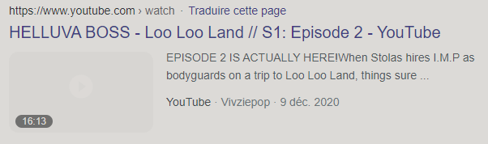
LES EMPLACEMENTS DES MOTS CLEFS
Bien garder en tête les éléments considérés comme des mots clefs
Le <title> : cette balise peut être gérer sur chacune de vos pages, et elle est probablement l’un des éléments les plus importants pour votre positionnement. Il s’affiche la plupart du temps dans les résultats Google.

Slide 16
LES EMPLACEMENTS DES MOTS CLEFS
Le H1 : le <h1> sera interprété comme un mot clef par les moteurs de recherche.
- Il doit apparaitre au moins une fois sur chacune de vos pages.
Il est préférable d’éviter qu’il soit similaire au <title>. Il est toutefois possible d’optimiser en choisissant un thème similaire.

Slide 17
LES EMPLACEMENTS DES MOTS CLEFS
Le contenu : le texte présent sur votre site compote également des mots clefs.
Lorsqu’on souhaite se positionner, il est conseillé de placer une expression clef dans le paragraphe qui suit immédiatement le H1.
Dans la pratique il est par exemple possible de choisir le H1 « Création d’un site web dynamique » et de reprendre l’expression dans le corp du texte qui suit : « Nous allons aujourd’hui étudier la création d’un site web dynamique…. »

Slide 18
LES EMPLACEMENTS DES MOTS CLEFS
Attention de ne pas place l’expression trop de fois dans le contenu, l’effet bénéfique n’a jamais été démontré.
Il est préférable d’avoir un contenu pertinent en fonction du positionnement que vous souhaitez obtenir.
Il est également possible de placer votre expression clef dans le ALT de vos images, mais il ne faut pas en abuser.

Slide 19
LES EMPLACEMENTS DES MOTS CLEFS
La balise <meta> description : la description contenu dans cette balise appraît sur les résultats de recherche Google.
Il est très important de bien rédiger cette partie car elle doit inciter vos utilisateurs à visiter votre page

Slide 20
WORDPRESS - SEO
Le SEO ou Search Engine Optimisation est une technique qui permet d’améliorer la position de notre site sur les moteurs de recherche.
Dans le cadre de Wordpress, cette tâche peut être délicate car ce CMS ne produit pas un code optimisé pour le SEO.
Il existe toutefois des solutions pour améliorer le SEO que ce soit sur Wordpress ou son extension Woocommerce.

Slide 21
WP – SEO – MOTS CLEFS
Les mots clefs permettent de classer le contenu de notre site par taxonomie.
Il existe 4 types de mots clefs pour Wordpress : les catégories, les mots clefs, les dates et les auteurs. Ils permettent de guider le visiteur grâce à la génération d’une page qui associe mot clefs et contenu.
Par exemple sur un blog, il serait possible de regrouper un ensemble d’article évoquant un même sujet en leur associant le même mot clef.

Slide 22
WP – SEO – MOTS CLEFS
Pour bien choisir ses mots clefs il faut penser :
Est il compréhensible ? Développeur est trop général, Développeur web ou développeur php serait plus pertinent
Il ne doit jamais reprendre le nom d’une de vos catégorie ou les titres de vos articles.
Il doit répondre aux besoins de l’internaute, et avoir un potentiel de recherche.

Slide 23
WP – SEO – LE THEME
Choisir son thème avec soin : tous les thèmes ne sont pas SEO friendly
Pour une eboutique ou un site qui nécessite une forte visibilité, il est conseillé de se tourner vers un thème payant au SEO optimisé.
Toujours vérifier que le thème est : responsive, et qu’il présente toutes les fonctionnalités nécessaire.

Slide 24
WP – SEO – LE TITRE
Le title doit être en rapport avec le thème de votre site.
Il faut toujours garder en tête que la balise description apparaîtra dans les recherches google. Vous disposez d’environ 65 caractères pour donner une description pertinente
Exemple de structure du title : [nom du site] | [thématique du site] -> Brucewayne.com | milliardaire et cosplayer à Gotham City

Slide 25
WP – SEO – LA SECURITE
Générer un certificat SSL
Installer un plugin de protection, qu’il soit gratuit ou payant.
Il est conseillé de prendre une suite de protection comme WORDFENCE, mais Secupress peut être un bonne alternative gratuite, et il est conçut par les créateurs de Wordpress !

Slide 26
WP – SEO – L’URL
Les URL de votre site doivent évoquer le contenu de votre page. Sur une eboutique on pourra par exemple appliquer le schéma : maboutique.fr/nom-de-catégorie/étiquette-produit
www.eboutique.fr/vêtements-pour-homme/chemises

Slide 27
WP – SEO – LES PLUGIN SEO
Wordpress possède plusieurs extensions qui permettent d’améliorer notre SEO.
Attention, contrairement à l’idée reçue, il ne suffit pas des les installer pour qu’elles optimisent notre site.
Une extension SEO doit être configurée.
Il n’y as pas que Yoast SEO : Rank Math SEO, All in one SEO pack, SEO Press, WP Rocket, Redirection, Broken Link Checker, Really Simple SSL ou encore WP Backlinks

Slide 28
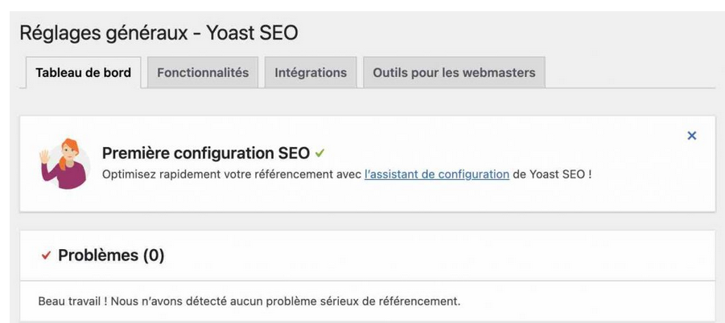
WP – SEO – YOAST SEO
Wordpress possède plusieurs extensions qui permettent d’améliorer notre SEO.
Attention, contrairement à l’idée reçue, il ne suffit pas des les installer pour qu’elles optimisent notre site.
Une extension SEO doit être configurée.

